Slide 1

The 두꺼비 부동산
담당자: 이사 김정돈
연락처 : 010-2639-6946
팩스 : 0504-425-1151
이메일 : donjuang100@naver.com
주소 : 서울시 천호대로 111길 20

Slide 2
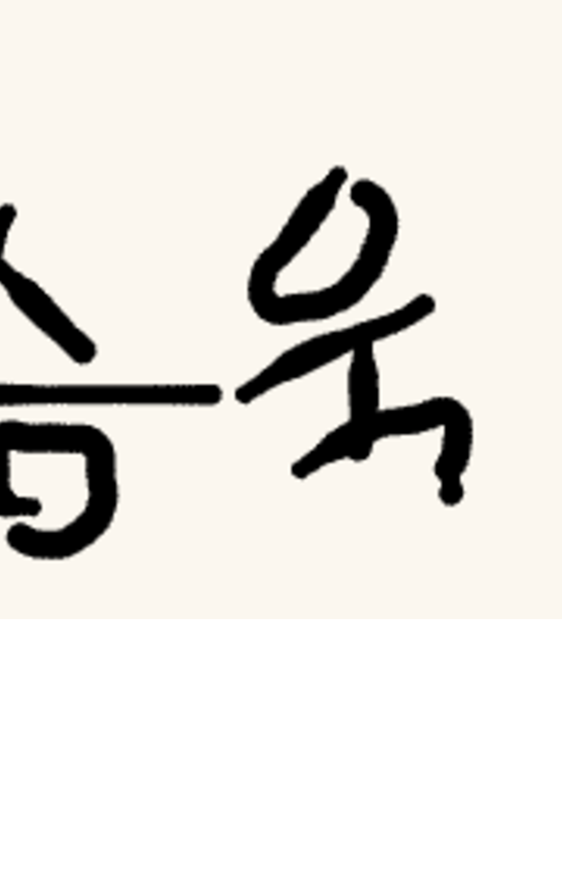
01
소재지 | 주소
 | 도로상황
토지정보 | 대지면적 | m² | 평
 | 용도지역
 | 공시지가(m²) | 원 | 합계 | 원
건물정보 | 연면적 | m² | 평
 | 건축면적 | m² | 평
 | 건폐율 |  | 용적률
 | 규모 | ~ | 주차대수
 | 준공년도 |  | 승강기
금융정보 | 매매가 | 억 | 수익률 | %
 | 평단가 | 만원 | 평단가(연면적당) | 만원
 | 보증금 | 만원 | 임대료 | 만원
* 토지이용계획확인원 및 건축물대장 기준 작성
본 자료는 제 3자에게 무단복제, 유포, 변경하지 않는 것에 동의하는 전제로 귀사에게 제공합니다. 이를 위반할 경우 법적 책임을 질 수 있습니다.

Slide 3

02
본 자료는 제 3자에게 무단복제, 유포, 변경하지 않는 것에 동의하는 전제로 귀사에게 제공합니다. 이를 위반할 경우 법적 책임을 질 수 있습니다.

Slide 4
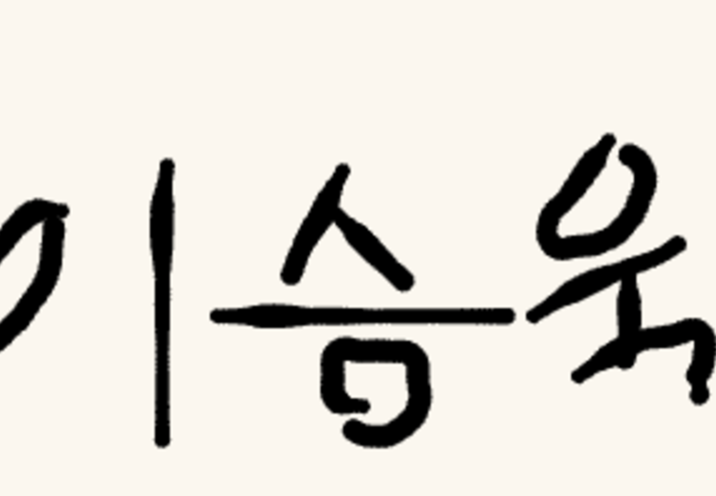
03
본 자료는 제 3자에게 무단복제, 유포, 변경하지 않는 것에 동의하는 전제로 귀사에게 제공합니다. 이를 위반할 경우 법적 책임을 질 수 있습니다.

Slide 5
04
층(호) | 형태 | 평수 | 보증금 | 월임대료 | 월관리비 | 임대차 기간
합 계 |  | 0 | 0 만 | 0 만 | 0 만
* 본 임대 내역은 임대인의 진술에 의해 작성되었으므로 사실과 약간의 차이가 발생할 수 있음
* 월임대료 부가세 별도
본 자료는 제 3자에게 무단복제, 유포, 변경하지 않는 것에 동의하는 전제로 귀사에게 제공합니다. 이를 위반할 경우 법적 책임을 질 수 있습니다.

Slide 6

05
06
본 자료는 제 3자에게 무단복제, 유포, 변경하지 않는 것에 동의하는 전제로 귀사에게 제공합니다. 이를 위반할 경우 법적 책임을 질 수 있습니다.

Slide 7

성공적인 투자
The 두꺼비가 함께 하겠습니다

